Slide 1

大阪市生成AI利用ガイドライン
別冊 業務受託事業者等向け生成AI利用ガイドライン
2025.12.22 第1.1版

Slide 2
改定履歴

Slide 3
目次
はじめに
契約または指定管理の協定における生成AIの利用規定
生成AI利用に関する特記仕様書及び生成AI利用に関する確認依頼書と確認の運用について
P3
P4
P10
本ガイドライン中の用語の定義
・生成AI…人工知能の一種で、学習したデータからパターンやルールを抽出し、それをもとにプロンプト（生成AIに与える指示・命令文）に対する回答を対話形式で作り出すことができる技術
・契約…請負、買入、借入その他の契約（売払い契約、貸付け契約を除く）
※なお、本市が特記仕様書を添付する余地のない契約（申込による契約等）は除く
・協定…指定管理業務に係り、指定管理者と本市が締結する協定
・受注業務…契約に基づき受注者が履行する業務または工事
・指定管理業務…地方自治法第244条の２で規定する指定管理者が行う業務
・業務受託事業者等…受注業務を履行する受注者及び指定管理者

Slide 4
はじめに
大阪市では、令和6年度から、文章生成AIを全職員が本格的に利用できるよう、安全な利用環境とルールを整備しました。業務時間の短縮や作業負荷の軽減などの効果が期待されています。
令和7年10月31日からは、画像や動画などの生成AIについても、利用ルールや導入基準を明確にしたうえで、職員による利用を認めることとしました。
本市が発注する契約や指定管理の協定においても、生成AIの活用による業務効率化が期待されますが、情報漏えい、不正確な出力、知的財産権の侵害などのリスクが伴います。
特に画像や動画の生成物は、既存のキャラクターや作品の特徴を再現しやすく、その結果、著作権侵害と判断されるリスクが高いという特徴があるため、慎重な対応が必要です。
こうしたリスクに適切に対応しつつ、業務の効率化と質の向上を図るためには、市が利用内容や情報セキュリティ管理体制を把握したうえで、業務受託事業者等に生成AIを利用してもらうことが重要です。
そのため、業務受託事業者等が生成AIを利用する場合は、市の業務所管部署に利用内容を確認し、承認を受ける必要があります。
また、契約や協定の締結時には、原則、本ガイドラインに基づく特記仕様書を添付することとしています。

Slide 5
契約または指定管理の協定
における生成AIの利用規定

Slide 6
契約または指定管理の協定における生成AIの利用規定
「生成AI利用に関する特記仕様書」が添付されている受注業務又は指定管理業務において生成AIを利用する場合には、事前に発注者あて所定様式に確認依頼をし確認を受けるとともに、下記利用規定を遵守する必要があります。
次ページ以降で、各規定の主旨を解説します。
利用規定
１ 生成AIを利用する場合は、利用業務の内容、利用者の範囲、情報セキュリティ体制等及び利用規定の遵守・誓約内容を事前に所定様式により発注者宛に確認依頼をし、確認を受けること。
前記確認内容に変更等が生じた際には変更の確認依頼をし、確認を受けること。
２ 生成AIは、受注者又は指定管理者の業務支援目的に限定し、市民や事業者向けの直接的なサービスには利用しないこと。
３ 画像及び動画の生成AIサービスを利用する場合は、利用者が生成物を利用する際に他者の著作権を侵害しないよう選別したコンテンツでAIモデルの学習をしているサービスを利用することを原則とする。ただし、当該要件に該当しないサービス又は該当するか不明のサービスを利用する場合は、生成内容が既存著作物との類似性や無許諾での依拠がないことを確認し、かつ、成果物として利用する際は発注者の同意を得ること。
４ インターネット上の公開された環境で不特定多数の利用者に提供される定型約款・規約への同意のみで利用可能な生成AI(ChatGPTやMicrosoft Copilotなど)の利用を禁止する。
５ 生成AI機能が付加された検索エンジンやサイト（GoogleやMicrosoft Bingなど）は、一般的にインターネットで公開されている最新の情報を検索する目的でのみの利用とし、生成AIによる回答を得る目的での利用を禁止する。
６ 生成AIを利用する場合は、入力情報を学習しない設定（オプトアウト）をして利用すること。
７ 契約又は協定の履行に関して知り得た秘密及び個人情報の入力を禁止する。
８ 著作権その他日本国の法令に基づき保護される第三者の権利を侵害する内容の生成につながる入力及びそのおそれがある入力を禁止する。
９ 生成・出力内容は、誤り、偏りや差別的表現等がないか、正確性や根拠・事実関係を必ず自ら確認すること。
10 生成・出力内容は、著作権その他日本国の法令に基づき保護される第三者の権利の侵害がないか必ず自ら確認すること。
11 生成・出力された文章は、あくまで検討素材であり、その利用においては、受注者又は指定管理者が責任をもって判断するものであることを踏まえ、加筆・修正のうえで使用すること。
12 生成・出力内容は、上記に定める正確性の確認等を経たうえで、加筆・修正を加えずに利用（公表等）する場合は、生成AIを利用して作成した旨を明らかにして意思決定のうえで利用すること。
13 情報セキュリティ管理体制により、利用者の範囲及び利用ログの管理などにより情報セキュリティの確保を徹底して適切に運用すること。

Slide 7
契約または指定管理の協定における生成AIの利用規定
１ 生成AIを利用する場合は、利用業務の内容、利用者の範囲、情報セキュリティ体制等及び利用規定の遵守・誓約内容を 事前に所定様式により発注者宛に確認依頼をし、確認を受けること。
前記確認内容に変更等が生じた際には変更の確認依頼をし、確認を受けること。
「生成AI利用に関する特記仕様書」が添付されている受注業務又は指定管理業務において生成AIを利用する場合には、「生成AI利用に関する特記仕様書」の定めにより、事前に発注者宛に所定様式「生成AI利用に関する確認依頼書」により確認依頼をし、確認を得たうえで、利用規定を遵守して利用する必要があります。
また、確認内容に変更等が生じた際には変更の届け出が必要です。
生成AIを利用しない場合は、特段の届出は不要です。
２ 生成AIは、受注者又は指定管理者の業務支援目的に限定し、市民や事業者向けの直接的なサービスには利用しないこと。
⽣成AIには、情報漏えい、回答の不正確性、知的財産権侵害等様々な問題が指摘されています。これらのリスクを考慮して、当面、生成AIの利用は業務支援目的での利用に限定することとしています。
市民や事業者向けに、生成AIの生成物を直接供給するような使い方は禁止します。生成AIの出力結果はあくまで業務の補助として利用してください。
6

Slide 8
契約または指定管理の協定における生成AIの利用規定
３ 画像及び動画の生成AIサービスを利用する場合は、利用者が生成物を利用する際に他者の著作権を侵害しないよう選別したコンテンツでAIモデルの学習をしているサービスを利用することを原則とする。ただし、当該要件に該当しないサービス又は該当するか不明のサービスを利用する場合は、生成内容が既存著作物との類似性や無許諾での依拠がないことを確認し、かつ、成果物として利用する際は発注者の同意を得ること。
生成AIの生成物を利用する際には、他者の著作権を侵害しないよう、特に細心の注意を払う必要があります。
とりわけ、画像や動画の生成物は、文章生成AIの生成物と比べて既存のキャラクターや作品の特徴を再現しやすく、その結果、著作権侵害と判断されるリスクが高いという特徴があります。そのため、生成AIサービスが学習に使用したデータの出所に起因するリスクに対応することが重要です。
原則
利用者が生成物を利用する際に他者の著作権を侵害しないよう選別したコンテンツでAIモデルの学習をしているサービスを利用してください。学習データが著作権者から許諾を得たものや著作権切れのコンテンツに限定されたサービスを利用することで、生成結果の利用時にも適法なコンテンツのみが生成され、著作権侵害のリスクを大幅に低減できます。
例外的な対応
当該要件に該当しないサービス、または該当するか不明なサービスを利用する場合は、次の措置を講じる必要があります。
・照合や専門的レビュー等により、生成内容が既存著作物と類似していないこと、無許諾で依拠していないことを確認する。
・発注者と受注者の間のトラブルを防止するため、成果物として利用する際には、発注者の同意を得る。
学習データに起因するリスクへの対応と、生成内容が第三者の権利を侵害しないよう確認し、侵害につながる入力を避ける対応は、それぞれ異なるリスク層に対する補完的な措置であり、両方の観点からの対応が不可欠です。
7

Slide 9
契約または指定管理の協定における生成AIの利用規定
４ インターネット上の公開された環境で不特定多数の利用者に提供される定型約款・規約への同意のみで利用可能な生成AI（ChatGPTやMicrosoft Copilotなど）の利用を禁止する。
５ 生成AI機能が付加された検索エンジンやサイト（GoogleやMicrosoft Bingなど）は、一般的にインターネットで公開されている最新の情報を検索する目的でのみの利用とし、生成AIによる回答を得る目的での利用を禁止する。
インターネット上で公開され、不特定多数の利用者に提供される定型約款・規約への同意のみで利用可能な生成AIについて、オプトアウト機能※などの情報保護措置がない場合があり、利用者の入力データが生成AIの学習データとして利用されるリスクや、組織的な管理がされない不適切な利用につながる恐れがあるため、利用を禁止します。
※オプトアウト機能 … 自分の情報を利用されたくない場合、第三者提供をやめるという方式
６ 生成AIを利用する場合は、入力情報を学習しない設定（オプトアウト）をして利用すること。
７ 契約又は協定の履行に関して知り得た秘密及び個人情報の入力を禁止する。
組織的に利用している生成AIであっても、情報セキュリティの観点から、オプトアウト機能などで入力情報が学習されない設定で利用することとし、契約又は協定の履行に関して知り得た秘密及び個人情報の入力を禁止します。
8

Slide 10
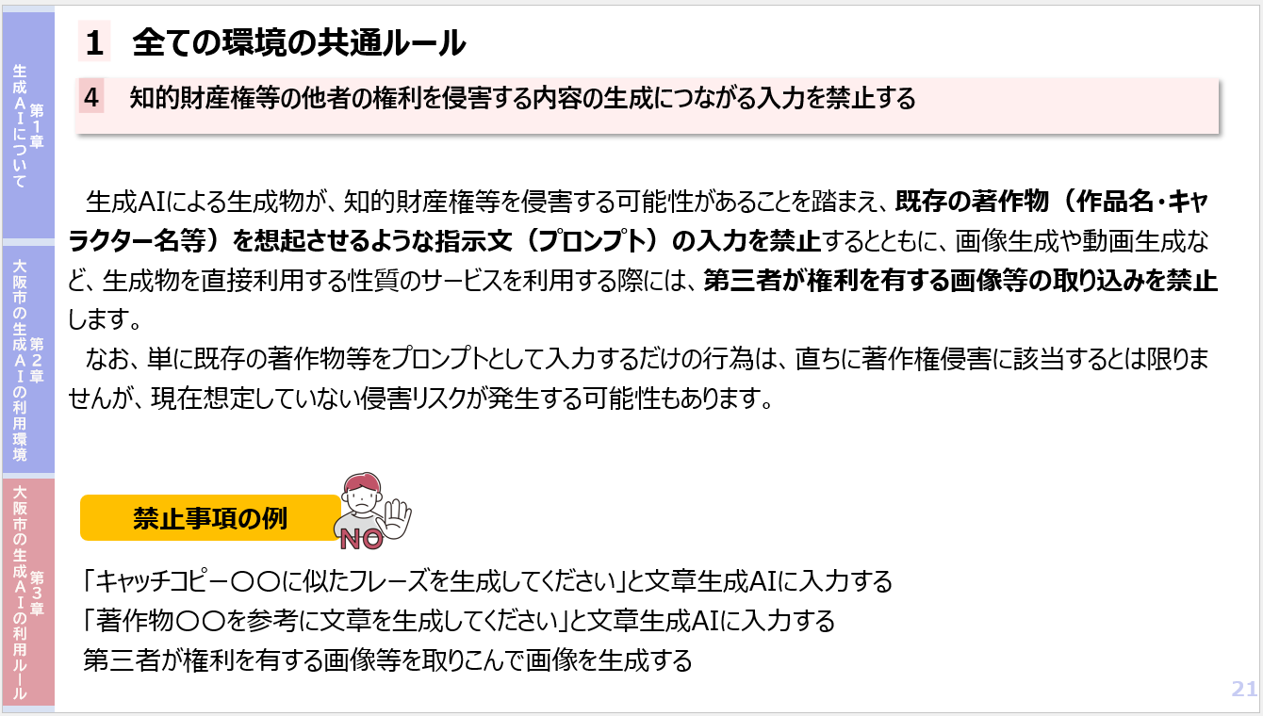
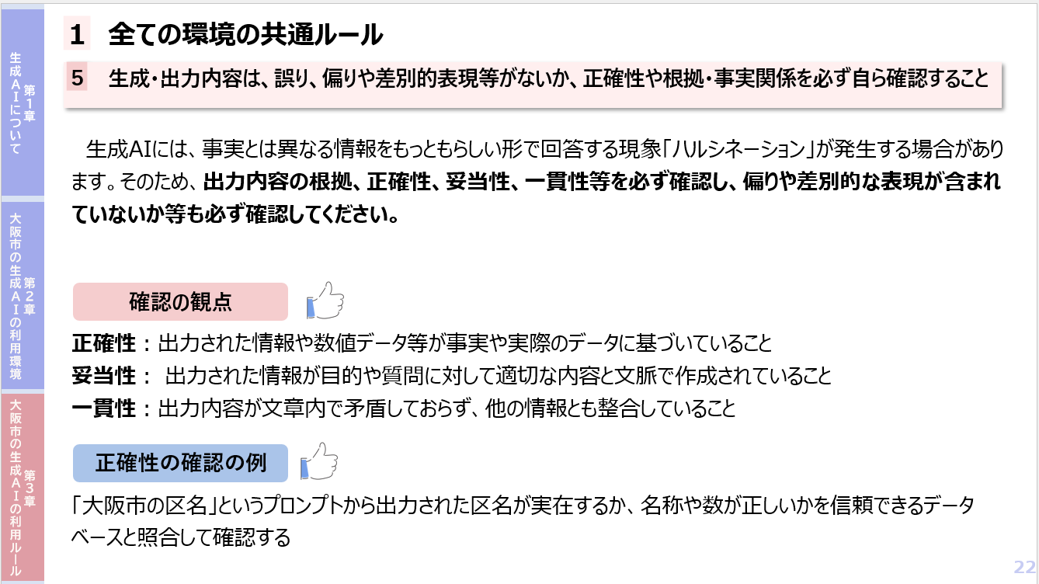
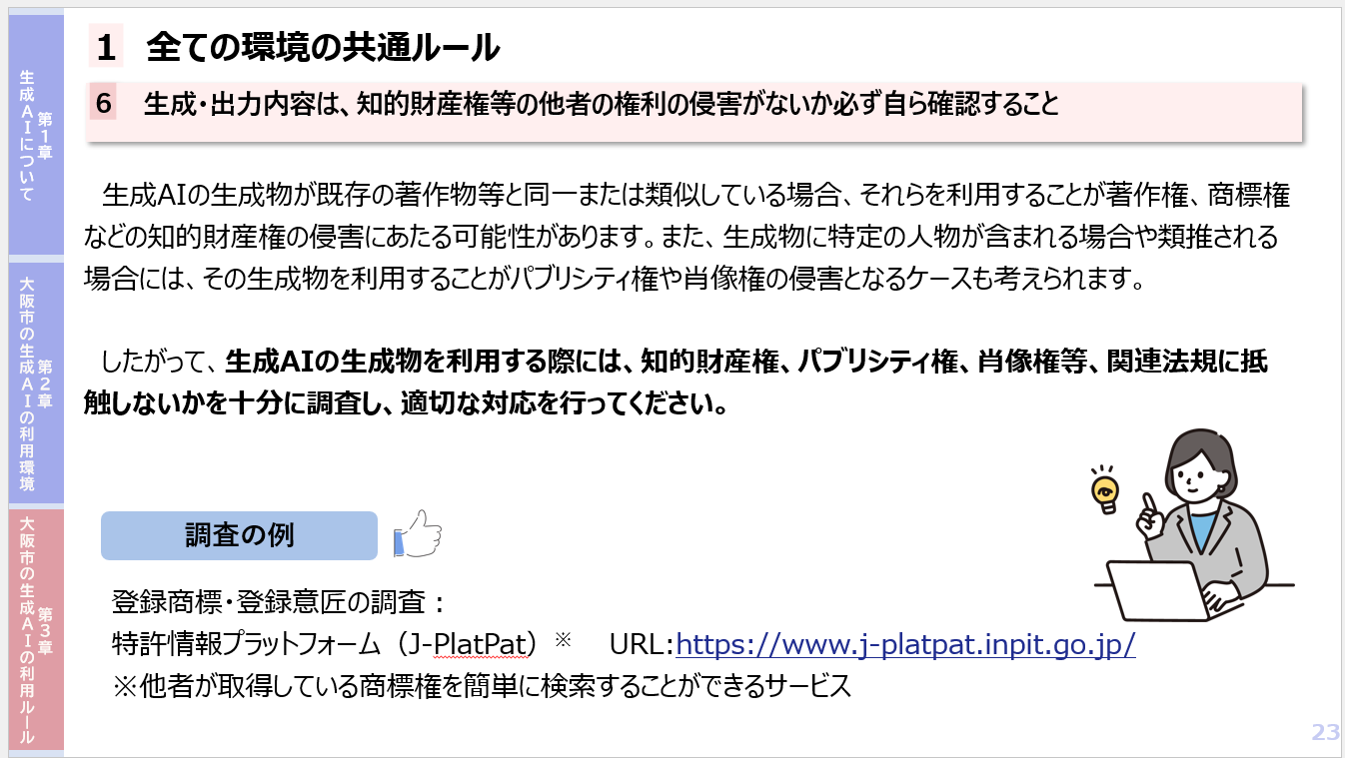
契約または指定管理の協定における生成AIの利用規定
８ 著作権その他日本国の法令に基づき保護される第三者の権利を侵害する内容の生成につながる入力及びそのおそれがある入力を禁止する。
９ 生成・出力内容は、誤り、偏りや差別的表現等がないか、正確性や根拠・事実関係を必ず自ら確認すること。
10 生成・出力内容は、著作権その他日本国の法令に基づき保護される第三者の権利の侵害がないか必ず自ら確認すること。
「大阪市生成AI利用ガイドライン」 本編 「第３章 大阪市の生成AIの利用ルール」 - 「１ 全ての環境の共通ルール」の４,５,６を参照してください。
9

Slide 11
契約または指定管理の協定における生成AIの利用規定
11 生成・出力された文章は、あくまで検討素材であり、その利用においては、受注者又は指定管理者が責任をもって判断するものであることを踏まえ、加筆・修正のうえで使用すること。
生成AIの出力内容は、あくまで業務の補助的な資料でです。
生成AIの出力内容は、加筆・修正のうえ使用してください。
12 生成・出力内容は、上記に定める正確性の確認等を経たうえで、加筆・修正を加えずに利用（公表等）する場合は、生成AIを利用して作成した旨を明らかにして意思決定のうえで利用すること。
生成AIの出力内容について、出力内容が正確であることや、著作権その他日本国の法令に基づき保護される第三者の権利の侵害がないと判断した場合はそのまま使用することも可能とします。
ただし、生成物をそのまま利用する場合は、生成AIを利用して作成した旨を明らかにして組織として意思決定のうえで、利用してください。
13 情報セキュリティ管理体制により、利用者の範囲及び利用ログの管理などにより情報セキュリティの確保を徹底して適切に運用すること。
生成AIの利用規定外の利用や情報漏えいなどのリスクを防ぐために、誰がどのように生成AIを使っているかを明確化し管理することが必要です。
また、業務の透明性を確保するためにも、利用ログを記録・管理することが重要です。
10

Slide 12
生成AI利用に関する特記仕様書及び
生成AI利用に関する確認について

Slide 13
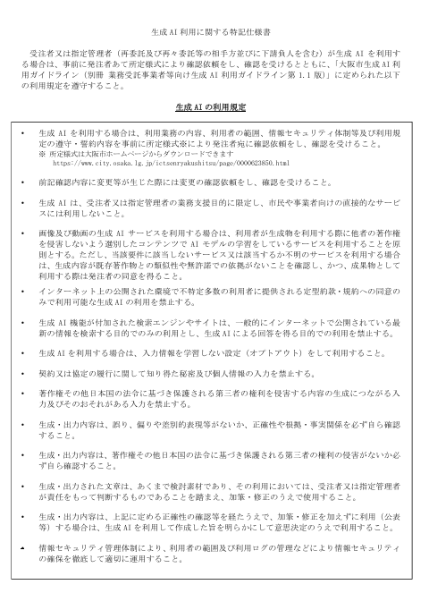
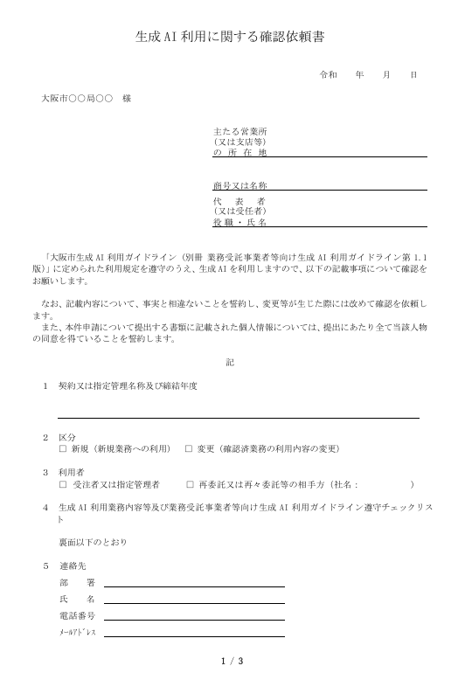
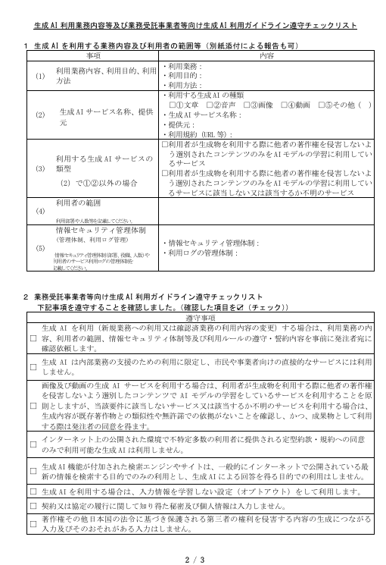
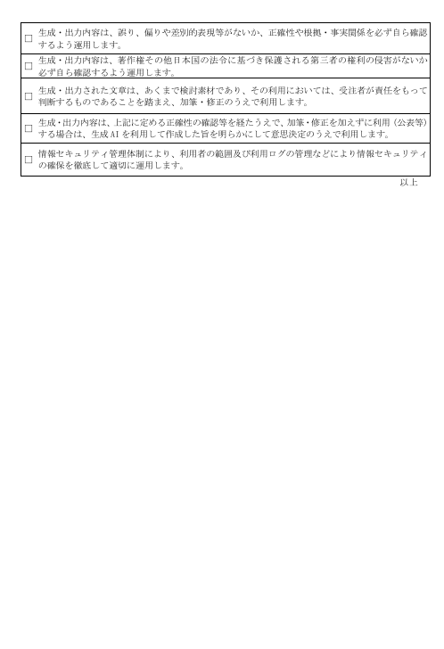
生成AI利用に関する特記仕様書及び生成AI利用に関する確認依頼書について
「生成AI利用に関する特記仕様書」が添付されている契約または指定管理の協定において生成AIを利用する場合には、
「生成AI利用に関する特記仕様書」の定めにより、事前に発注者あて所定様式により確認依頼を提出し、確認を受けてから、利用する必要があります。
Wordの様式は大阪市ホームページ「大阪市生成AI利用ガイドライン」のページからダウンロードできます。
特記仕様書イメージ
（生成AIを利用する場合に受注者又は指定管理者から発注者へ提出）
確認依頼書イメージ
運用フローは
次ページへ
12

Slide 14
生成AI利用に関する特記仕様書の運用フロー
13

